Slide 1
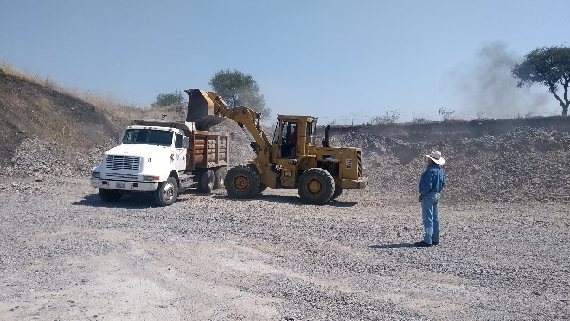
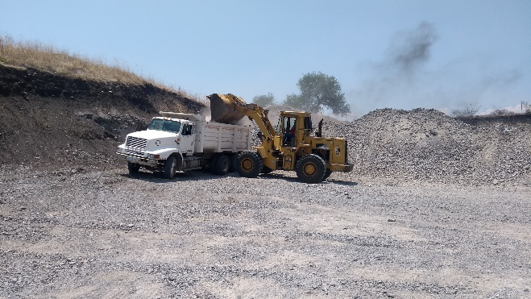
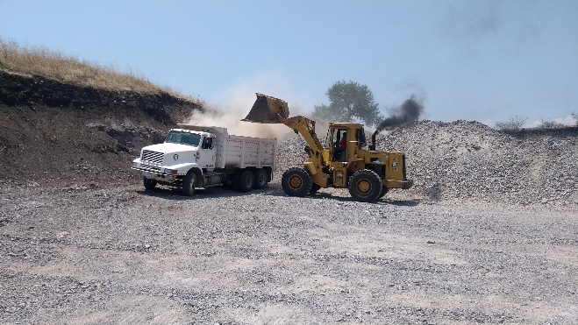
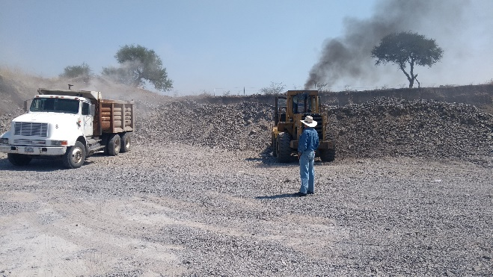
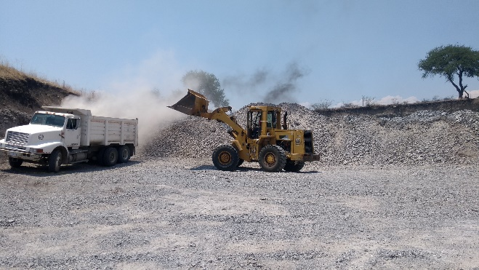
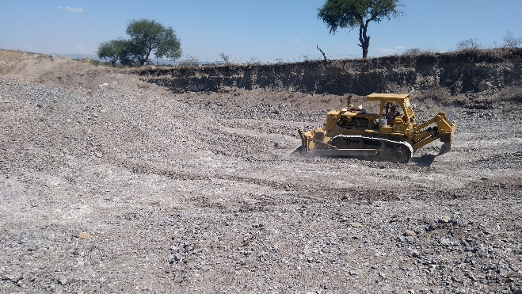
REPORTE MES DE MAYO MAQUINARIA
TRABAJOS EN BANCO DE CASCAJO
FECHA INICIO
CONCEPTO
FECHA TERMINO
18/05/2020
PIEDRAS NEGRAS
29/05/2020

